Slide 1



Slide 2






NỘI DUNG
01
KHỞI ĐỘNG
02
HÌNH THÀNH KIẾN THỨC
LUYỆN TẬP
03
VẬN DỤNG
04

Slide 3




01
KHỞI ĐỘNG

Slide 4


Hãy chia sẻ một ấn tượng nổi bật về quê hương mình.
Trong gia đình, ai là người gắn bó và yêu thương em nhất? Nếu chia sẻ một vài hình ảnh ấn tượng về người ấy, em sẽ nói gì?

Slide 5
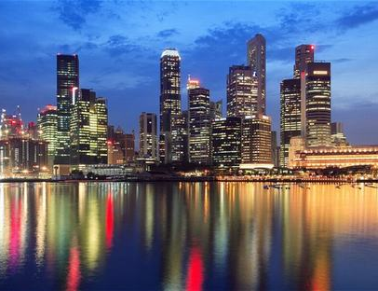
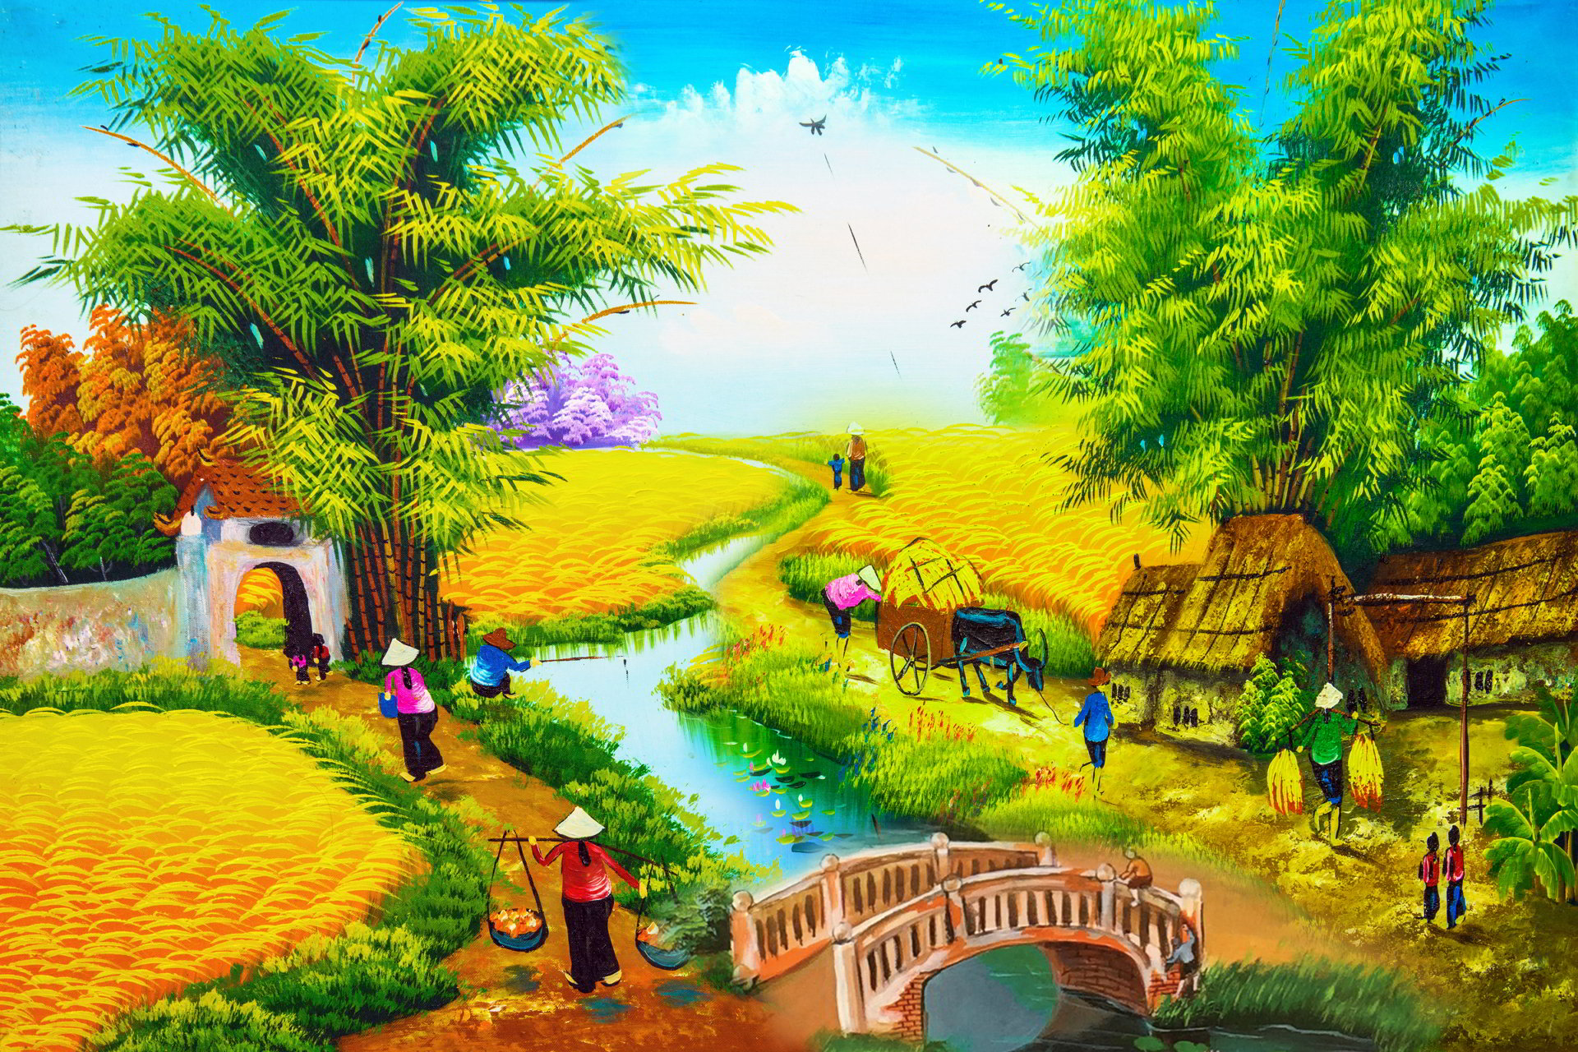
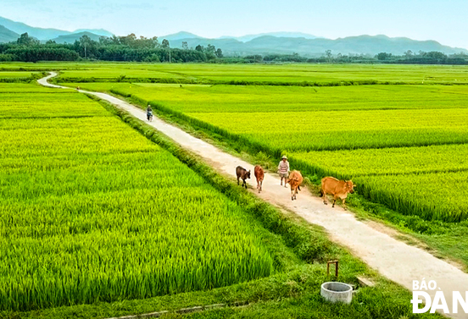
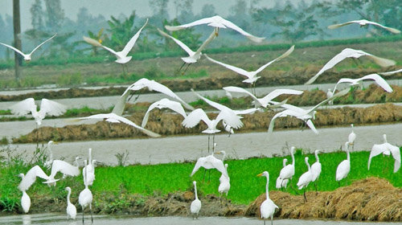

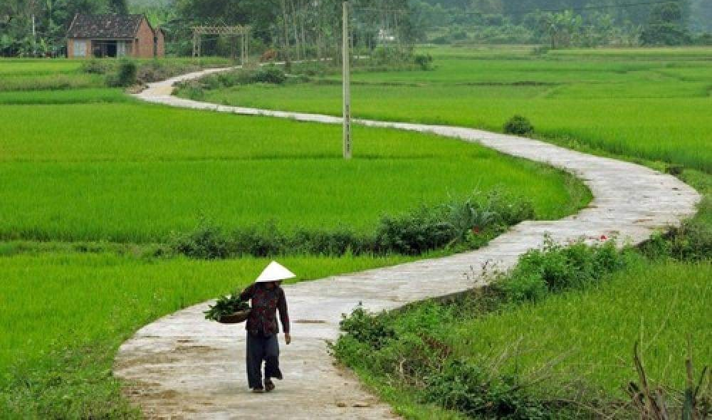
Hình ảnh nổi bật về quê hương của mình

Slide 6

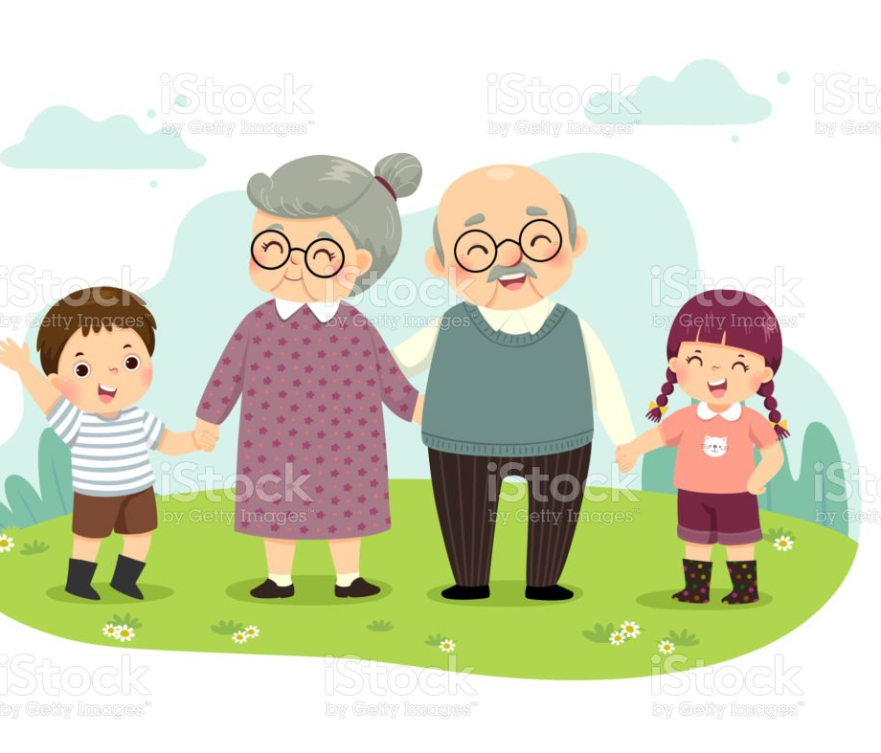
Hình ảnh người thân trong gia đình

Slide 7

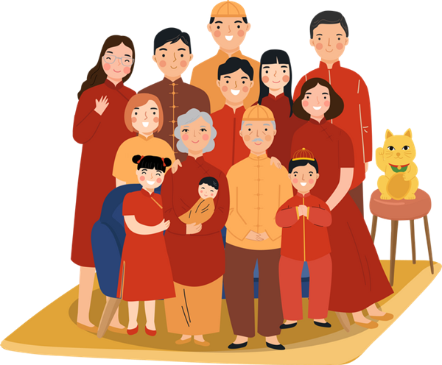
Hình ảnh ấn tượng của người thân: mái tóc, nụ cười, dáng đi, đôi bàn tay, ...

Slide 8
02
HÌNH THÀNH KIẾN THỨC

Slide 9



I. TÌM HIỂU CHUNG
1. Tác giả Đoàn Văn Cừ
Trình bày những hiểu biết của em về tác giả?

Slide 10
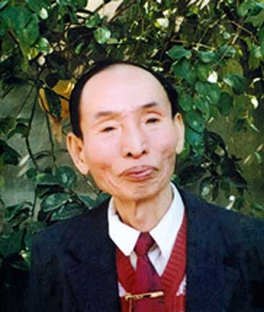
1. Tác giả Đoàn Văn Cừ
Là nhà thơ tiêu biểu của phong trào Thơ mới.
Ông được tặng Giải thưởng Nhà nước về Văn học nghệ thuật năm 2001.
Nhà thơ Đoàn Văn Cừ
(1913-2004)

Slide 11
1. Tác giả Đoàn Văn Cừ
Thôn ca I (1944)
Đường về quê mẹ (1987)…
Thơ lửa (1947)
Tác phẩm thơ chính
Dọc đường xuân (1979)
Thôn ca II (1960)
Nhà thơ Đoàn Văn Cừ
(1913-2004)

Slide 12


2. Văn bản
a. Đọc văn bản
b. Tìm hiểu từ khó, chú giải

Slide 13

c. Tìm hiểu chung về bài thơ
PHIẾU HỌC TẬP 01
Tìm hiểu chung về bài thơ “Đường về quê mẹ”
Xuất xứ
Thể thơ
Cách gieo vần
Cách ngắt nhịp
Nhan đề
Bố cục
Mạch cảm xúc

Slide 14

c. Tìm hiểu chung về bài thơ
Xuất xứ: in trong tập Thôn ca I (1942)
Thể thơ: bảy chữ
Gieo vần: Vần được gieo trong bài thơ: vần chân (ngần – thân, đê – bề, vàng – bàng, đầu – nâu, đồng – hồng, quen – quên).
Nhịp thơ: 4/3, vần chân các tiếng cuối của câu 1,2,4 các khổ thơ.
Nhan đề: đặt theo cách chọn sự việc, hình ảnh gây ấn tượng đường về quê mẹ, khơi nguồn cảm hứng cho tác giả

Slide 15
c. Tìm hiểu chung về bài thơ
Bố cục: Bài thơ gồm 6 khổ thơ.
1
Phần 1: Khổ 1: Không gian và thời gian khi “tôi” về quê.
2
Phần 2: Khổ 2, 4: Bức tranh thiên nhiên và con người nơi làng quê.
3
Phần 3: Khổ 3, 5: Hình ảnh người mẹ trên con đường về quê.
4
Phần 4: Khổ 6: Hình ảnh mẹ trong cảm nhận của mọi người.

Slide 16
c. Tìm hiểu chung về bài thơ
* Mạch cảm xúc: Mở đầu là cảm xúc nhớ nhung, dòng hồi tưởng của nhà thơ về không gian thời gian của kỉ niệm cùng mẹ về thăm quê ngoại (khổ 1). Sau đó, nhà thơ hồi tưởng lại kí ức về quê ngoại cùng mẹ với niềm vui, sự háo hức của nhà thơ trước bức tranh nhiên nhiên và con người trên đường về quê ngoại (khổ 2,4). Ở đó, có niềm hạnh phúc, tự hào của nhà thơ khi cảm nhận được vẻ đẹp của người mẹ (khổ 3,5). Khép lại bài thơ là niềm tự hào của nhà thơ về hình ảnh mẹ trong cảm nhận của mọi người (Khổ cuối).

Slide 17


c. Tìm hiểu chung về bài thơ
Như vậy, bố cục và mạch cảm xúc của bài thơ được thể hiện theo trình tự thời gian từ hiện tại về quá khứ. Từ kỉ niệm tuổi thơ cùng mẹ trên đường về quê ngoại, tác giả làm nổi bật những cảm xúc của mình về vẻ đẹp của mẹ và thiên nhiên con người ở làng quê.

Slide 18

II. ĐỌC – HIỂU VĂN BẢN
1. Chủ thể trữ tình và cảm xúc chủ đạo
Bài thơ là lời của ai?Viết về ai?Về điều gì?
Cảm hứng chủ đạo của bài thơ là gì?

Slide 19


Chủ thể trữ tình
Chủ thể trữ tình của bài thơ xuất hiện qua các đại từ nhân xưng như: “tôi” là người con (nhà thơ).
Bài thơ viết về người mẹ (“u tôi”) và kí ức được cùng mẹ về thăm quê ngoại để nhận họ hàng vào dịp đầu xuân.

Slide 20
Cảm xúc chủ đạo
Bộc lộ cảm xúc của chính mình về mẹ, về thiên nhiên và con người quê hương mỗi lần về thăm quê ngoại.

Slide 21

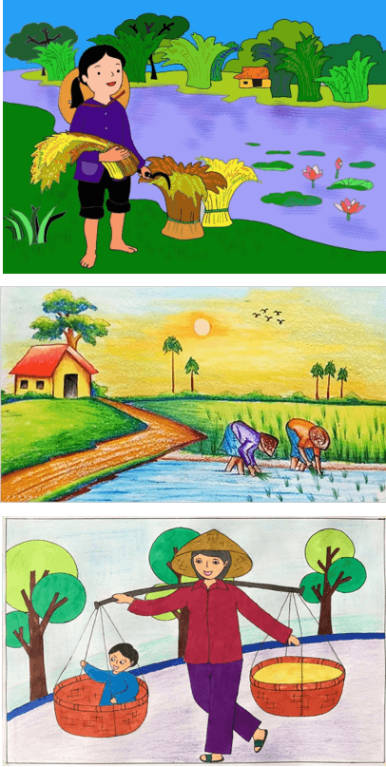
Bài thơ này đã diễn tả được tâm trạng vui mừng, háo hức của người con mỗi lần cùng mẹ về quê ngoại.
Đồng thời còn thể hiện tình cảm yêu mến, niềm tự hào của con về vẻ xinh đẹp, nết na của mẹ.

Slide 22
2. Kí ức của nhà thơ trên đường về quê mẹ
a. Không gian và thời gian khi “tôi” về quê (Khổ 1)
HOÀN THÀNH
PHIẾU HỌC TẬP SỐ 02

Slide 23

PHIẾU HỌC TẬP SỐ 02
Tìm hiểu về không gian và thời gian khi “tôi” về quê- Khổ 1
Mẹ đưa các con về quê ngoại vào thời gian nào và để làm gì?
Chỉ ra từ ngữ, hình ảnh đặc sắc diễn tả không gian, cảnh vật trên đường về quê ngoại ở khổ 1?
Nhận xét của em về tâm trạng và tình cảm của nhà thơ?

Slide 24



a. Không gian và thời gian khi “tôi” về quê (Khổ 1)
Thời gian
“ngày ấy” ->ngày còn mẹ, thời thơ ấu hồn nhiên của tác giả. Nhà thơ được cùng mẹ về thăm quê ngoại để nhận họ hàng.
“mỗi mùa xuân”:
Mỗi khi mùa xuân đến

Slide 25


Không gian:
Hình ảnh “dặm liễu” trên đường xa, đó là con đường về quê ngoại.
Thiên nhiên: trên cao là trời xanh, mây trắng “mây bay”; dưới thấp là rặng đề.
không gian đồng quê thanh bình, yên ả, thân thuộc, bình dị.

Slide 26

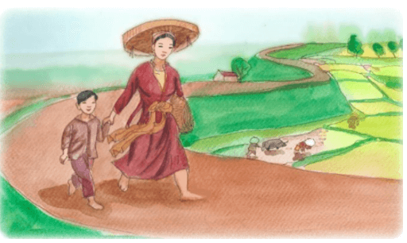
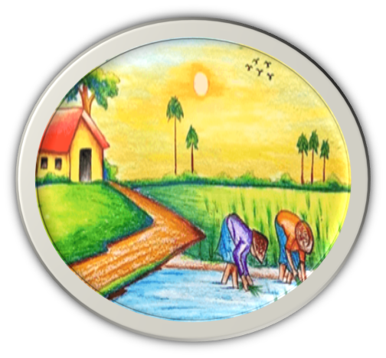
Từ ngữ
“u tôi” từ gọi mẹ một cách thân thương mộc mạc, bình dị thời xưa, phương ngữ của vùng đồng bằng Bắc Bộ.
“hai thân” chỉ cha mẹ, cách nói trang trọng.

Slide 27


Từ ngữ
Vào mỗi mùa xuân, mẹ sẽ đưa các con về quê ngoại, nhận lại họ hàng và thăm mọi người ở quê.
Tác giả vào đề bằng hồi ức của đứa con vẫn giữ lại trong trí tưởng hình ảnh lúc bé theo mẹ về thăm quê ngoại.
Khổ thơ vừa giới thiệu thời gian vừa mở ra không gian của con đường về quê ngoại.

Slide 28


a. Không gian và thời gian khi “tôi” về quê (Khổ 1)
Tâm trạng và tình cảm của nhà thơ
Nhớ nhung mẹ da diết, bồi hồi sống dậy trong lòng kí ức về quê ngoại cùng mẹ. Tình yêu và nỗi nhớ, tự hào về mẹ của nhà thơ.

Slide 29

Tìm hiểu về vẻ đẹp của bức tranh thiên nhiên và con người nơi làng quê
Hoàn thành PHT số 03
Nhóm 1, 2
Tìm hiểu về hình ảnh người mẹ trên con đường về quê (khổ 3, 5)
Hoàn thành PHT số 04
Nhóm 3, 4

Slide 30
PHIẾU HỌC TẬP SỐ 03
Nhóm 1+2: TÌM HIỂU KHỔ 2,4: Vẻ đẹp của bức tranh thiên nhiên và con người nơi làng quê
Hình ảnh | Hình ảnh, từ ngữ, biện pháp tu từ, vần, nhịp thể hiện | Đặc điểm của hình ảnh
1. Hình ảnh thiên nhiên và con người làng quê | ......................... ......................... | ...................... .................
2. Nhận xét về hình ảnh thiên nhiên và con người làng quê được khắc hoạ trong khổ 2 với khổ 4.

Slide 31
PHIẾU HỌC TẬP SỐ 04
Nhóm 3+4: TÌM HIỂU KHỔ 3,5: Hình ảnh người mẹ trên con đường về quê (khổ 3, 5).
Hình ảnh | Hình ảnh, từ ngữ, biện pháp tu từ, vần, nhịp thể hiện | Đặc điểm của hình ảnh
1. Hình ảnh người mẹ trên con đường về quê | ......................... | ........................
2. Nhận xét về hình ảnh người mẹ trên con đường về quê được khắc hoạ trong khổ 3 với khổ 5:

Slide 32

b. Vẻ đẹp của bức tranh thiên nhiên và con người nơi làng quê
(khổ 2, 4)
Khổ 2
Hình ảnh
Thiên nhiên: rặng đề, những dòng sông uốn lượn ven đê, cồn xanh, bãi tía.
Con người và cảnh lao động: người xới cà, ngô bốn bề.

Slide 33

Khổ 2
Từ ngữ
+ chỉ màu sắc: xanh, trắng, (bãi) tía (tím nhạt của hoa cà, khoai tía)
+ chỉ số lượng : những (rặng đề, dòng sông), bốn (bề)
+ chỉ đường nét: lượn, kề liên tiếp, rộn
Bút pháp:
tả thực bằng biện pháp tu từ liệt kê.
-> Khung cảnh thiên nhiên mùa xuân thật đẹp

Slide 34

Khổ 2
Cảnh vật vừa sinh động, tràn đầy sức sống, hiện lên là một bức tranh thôn quê với những màu sắc và đường nét được phối hài hòa. Màu sắc phối rất hài hòa đến tuyệt diệu.

Slide 35

Khổ 2
Con người nơi đây đang rộn ràng trong khung cảnh lao động quen thuộc: người xới cà, ngô rộn cánh đồng.

Slide 36
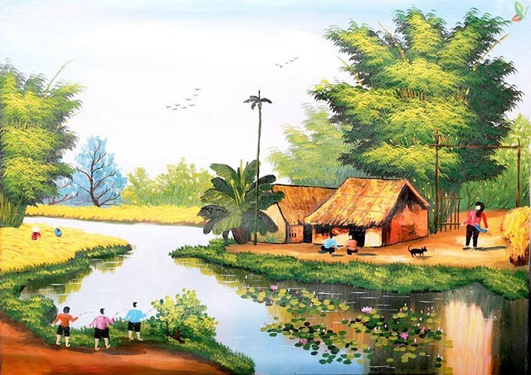

Khổ 2
Khổ thơ thứ hai tả khái quát toàn cảnh quê hương, nơi nhà thơ thời bé theo mẹ về quê ngoại ngày đầu xuân

Slide 37


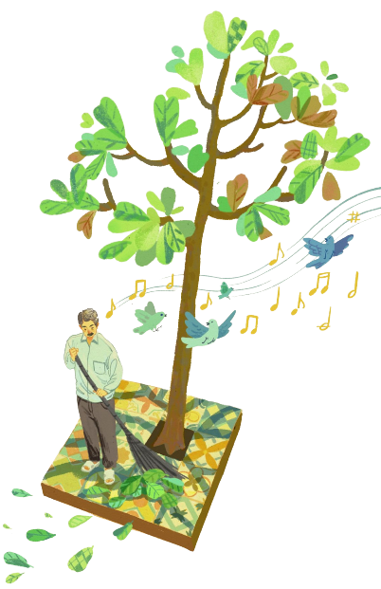
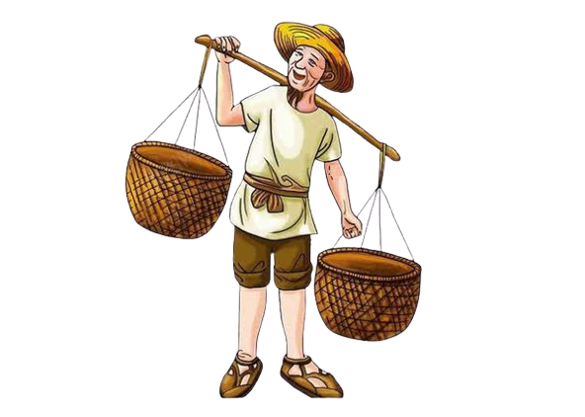
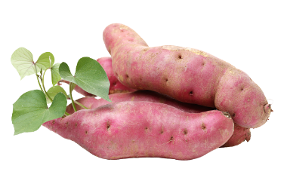
Khổ 4
Hình ảnh:
Thiên nhiên: đường xa, nắng nhạt vàng, trời xanh, đàn cò trắng bay từng lớp, xác lá bàng.
Con người và cảnh lao động: đoàn người gánh khoai về ấp, xóm chợ lều phơi.

Slide 38

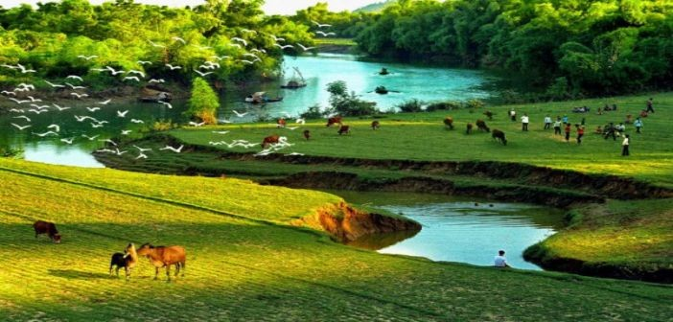
Khổ 4
Từ ngữ:
chỉ màu sắc: vàng (nắng nhạt), xanh (trời), trắng (đàn cò), đỏ (xác lá bàng)
chỉ số lượng: đoàn (người), (cò trắng bay) từng lớp nối nhau trên trời.

Slide 39


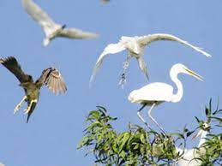
Nghệ thuật: tả thực bằng biện pháp tu từ liệt kê
Thời gian mẹ về quê vào buổi chiều nên gặp nhiều nông dân gánh khoai gánh về thôn ấp.
Chiều quê hương thật đẹp: bầu trời xanh cao thăm thẳm, từng đàn cò trắng bay về tổ, in trên nền xanh làm nổi hẳn những cánh cò trắng phau.

Slide 40

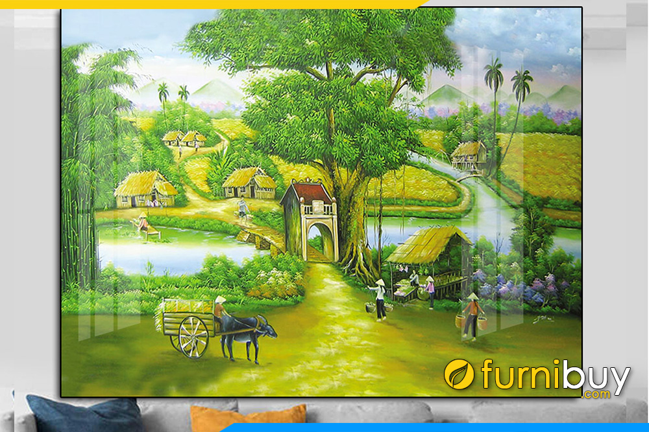
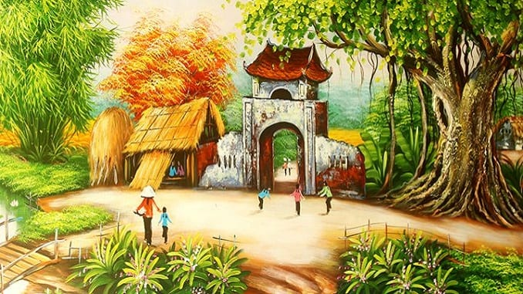

Qua ngôi chợ ở đầu làng (người mua kẻ bán đã về hết), những chiếc lêu quán xiêu vẹo ngập xác lá (cây) bàng
Khung cảnh làng quê thật đẹp, tươi vui, yên bình, tĩnh lặng.

Slide 41


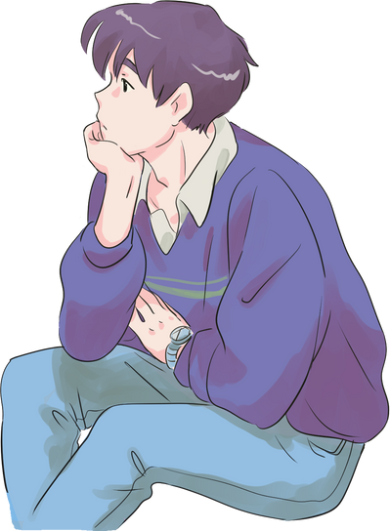

Khổ 4
“Xác lá bàng” ở đây chỉ là cái lá rụng rơi trên mặt đất còn hồn lá bàng đã đi theo sự tan biến của mùa đông -> gợi nỗi buồn, nỗi cô đơn, nỗi đau thương khi tất cả những hình ảnh về trên chỉ là hoài niệm. Qua hình đó, tác giả đã thể hiện sự biết ơn và nỗi nhớ về mẹ.
- Nghệ thuật

Slide 42
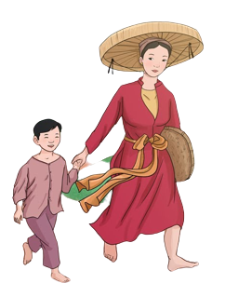

Khổ 3
Hình ảnh miêu tả người mẹ chân thực, cụ thể:
Trang phục: đầu đội nón lá, đeo khuyên vàng, mặc yếm thắm, áo the nâu, gắn với thúng cắp bên hông
Ngoại hình: Mắt sáng, môi hồng, má đỏ au, tất cả đã làm bừng sáng cả bài thơ.
Cảm nhận của con về mẹ: “Trông u chẳng khác thời con gái”

Slide 43
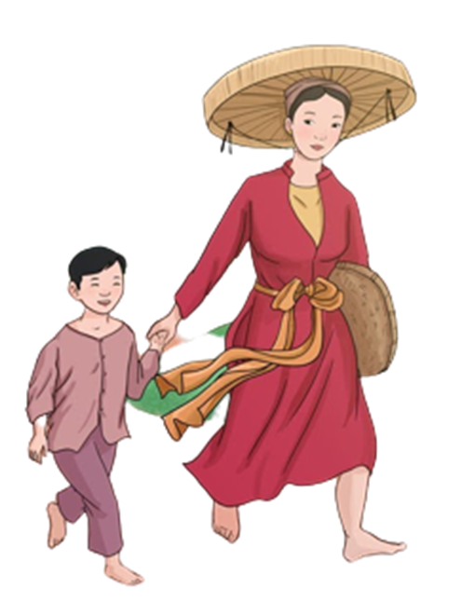

Từ ngữ:
Tính từ: hồng, đỏ au, sáng; vàng, thắm.
Biện pháp tu từ: liệt kê, …so sánh: “Trông u chẳng khác thời con gái”.

Slide 44
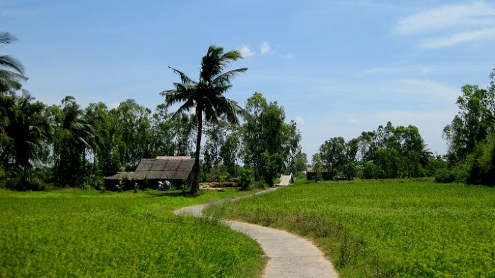

Khổ 5: Hình ảnh người mẹ được khắc họa qua bóng dáng, cử chỉ
Không gian: gió chiều, bụi bốc, giữa cánh đồng
Thời gian: chiều xuân

Slide 45


Hình ảnh mẹ:
Trang phục: Tà áo nâu in giữa cánh đồng, tà áo the mỏng bay theo chiều gió.
Hình dáng: Bóng u- bóng người thôn nữ->người mẹ trẻ trung, duyên dáng hiện ra trong cảm xúc mơ màng của người con.
Cử chỉ: cúi nón->e dè, khép mình như để che đi cặp má hồng, che bụi hắt vào thân thể.

Slide 46


Nhận xét
Hình ảnh người mẹ được miêu tả từ xa đến gần (từ bóng dáng đến cặp má hồng của mẹ).
Mẹ chính là đại diện cho những nét đẹp của người con gái Việt Nam thời xưa với nét đẹp dịu hiền, duyên dáng.
Miêu tả bằng bút pháp tả thực, ngôn từ giản dị, không tô vẽ, nhưng giàu sức gợi.

Slide 47



d. Hình ảnh mẹ trong cảm nhận của mọi người (Khổ 6).
HOÀN THÀNH PHIẾU HỌC TẬP SỐ 05
Nhiệm vụ
Chỉ ra hoàn cảnh tình huống gặp gỡ của mẹ với mọi người trong bài thơ.
Hình ảnh mẹ trong cảm nhận của mọi người ra sao?
Nhận xét chung về đặc sắc trong ngôn ngữ thơ và tình cảm của tác giả với mẹ ở khổ 6?

Slide 48
PHIẾU HỌC TẬP SỐ 05
Tìm hiểu về hình ảnh mẹ trong cảm nhận của mọi người (Khổ 6)
Tình huống, hoàn cảnh gặp gỡ với mọi người | Từ ngữ, hình ảnh mẹ trong cảm nhận của mọi người | Nhận xét
…….. | ……….. | ………

Slide 49

d. Hình ảnh mẹ trong cảm nhận của mọi người (Khổ 6).
Tình huống gặp gỡ: dù đi lấy chồng xa quê, mẹ vẫn không quên quê nhà, vẫn đưa con trở về thăm quê, nhận họ hàng.
Hình ảnh mẹ trong cảm nhận của mọi người: “khen u”, “nết thảo hiền”, phận gái theo chồng nhưng “Đường về quê mẹ vẫn không quên”

Slide 50

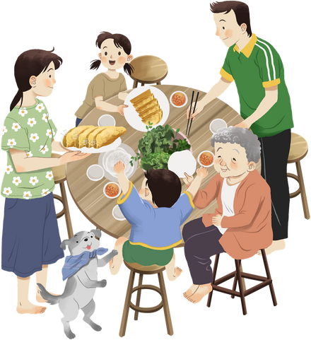
Mẹ là người con gái thảo hiền.
Người mẹ không chỉ là đại diện cho nét đẹp thời xưa của con gái Việt Nam mà còn là biểu tượng đẹp nhất trong lòng con.
Mẹ là người sống nghĩa tình, hiếu thuận.

Slide 51


III. TỔNG KẾT
Đọc lại bài thơ một lần. Sau đó nêu những nét đặc sắc về nội dung và nghệ thuật của văn bản?

Slide 52


Nghệ thuật
1
Thể thơ bảy chữ, ngắt nhịp 4/3, gieo vần chân
Hình ảnh thơ mộc mạc, chân thực, tươi tắn, tràn đầy màu sắc, đường nét, cụ thể mà giàu sức gợi.
Ngôn từ giản dị với những bút pháp tả thực tự nhiên như lời ăn tiếng nói hằng ngày;
Biện pháp tu từ gợi hình gợi cảm: so sánh, liệt kê,…
1. Nghệ thuật
2. Nội dung
- Bài thơ khắc họa vẻ đẹp của thôn quê Việt Nam với bức tranh mùa xuân nên thơ, thuần hậu cùng cuộc sống thanh bình, yên ả của con người nơi quê mẹ yêu dấu.
- Bài thơ diễn tả kí ức tuổi thơ êm đẹp của tác giả. Đó là tâm trạng vui mừng, háo hức của người con mỗi lần cùng mẹ về quê ngoại. Đồng thời còn thể hiện tình cảm yêu mến, niềm tự hào của con về vẻ xinh đẹp, nết na của mẹ.

Slide 53


Nội dung
2
Bài thơ khắc họa vẻ đẹp của thôn quê Việt Nam với bức tranh mùa xuân nên thơ, thuần hậu cùng cuộc sống thanh bình, yên ả của con người nơi quê mẹ yêu dấu.
Bài thơ diễn tả kí ức tuổi thơ êm đẹp của tác giả. Đó là tâm trạng vui mừng, háo hức của người con mỗi lần cùng mẹ về quê ngoại. Đồng thời còn thể hiện tình cảm yêu mến, niềm tự hào của con về vẻ xinh đẹp, nết na của mẹ.
- -

Slide 54
03
LUYỆN TẬP

Slide 55

Bài tập 1: Em thích nhất hình ảnh, chi tiết nào trong bài thơ? Hãy tưởng tượng và miêu tả bằng lời về chi tiết, hình ảnh đó.

Slide 56
Gợi ý:
Em thích nhất hình ảnh người mẹ - một người phụ nữ đẹp người, đẹp nết. Hình ảnh về người mẹ với khuyên vàng, yếm thắm, áo the nâu, mắt sáng, môi hồng, má đỏ,... vẫn in đậm trong tâm trí con, có lẽ bởi người mẹ xinh đẹp và đằm thằm nên khiến người con phải thốt lên ngỡ ngàng: “Trông u chẳng khác thời con gái”.

Slide 57
Hoặc: Thích hình ảnh thiên nhiên và con người quê hương: Con đường về quê luôn đẹp với những rặng liễu, rặng đề ven đường, trời trong xanh với những áng mây trắng bay. Đường về quê luôn có dòng sông trắng uốn lượn chào đón, luôn có những cồn xanh bãi tía cùng người nông dân bộn bề việc nông.
….

Slide 58
04
VẬN DỤNG

Slide 59

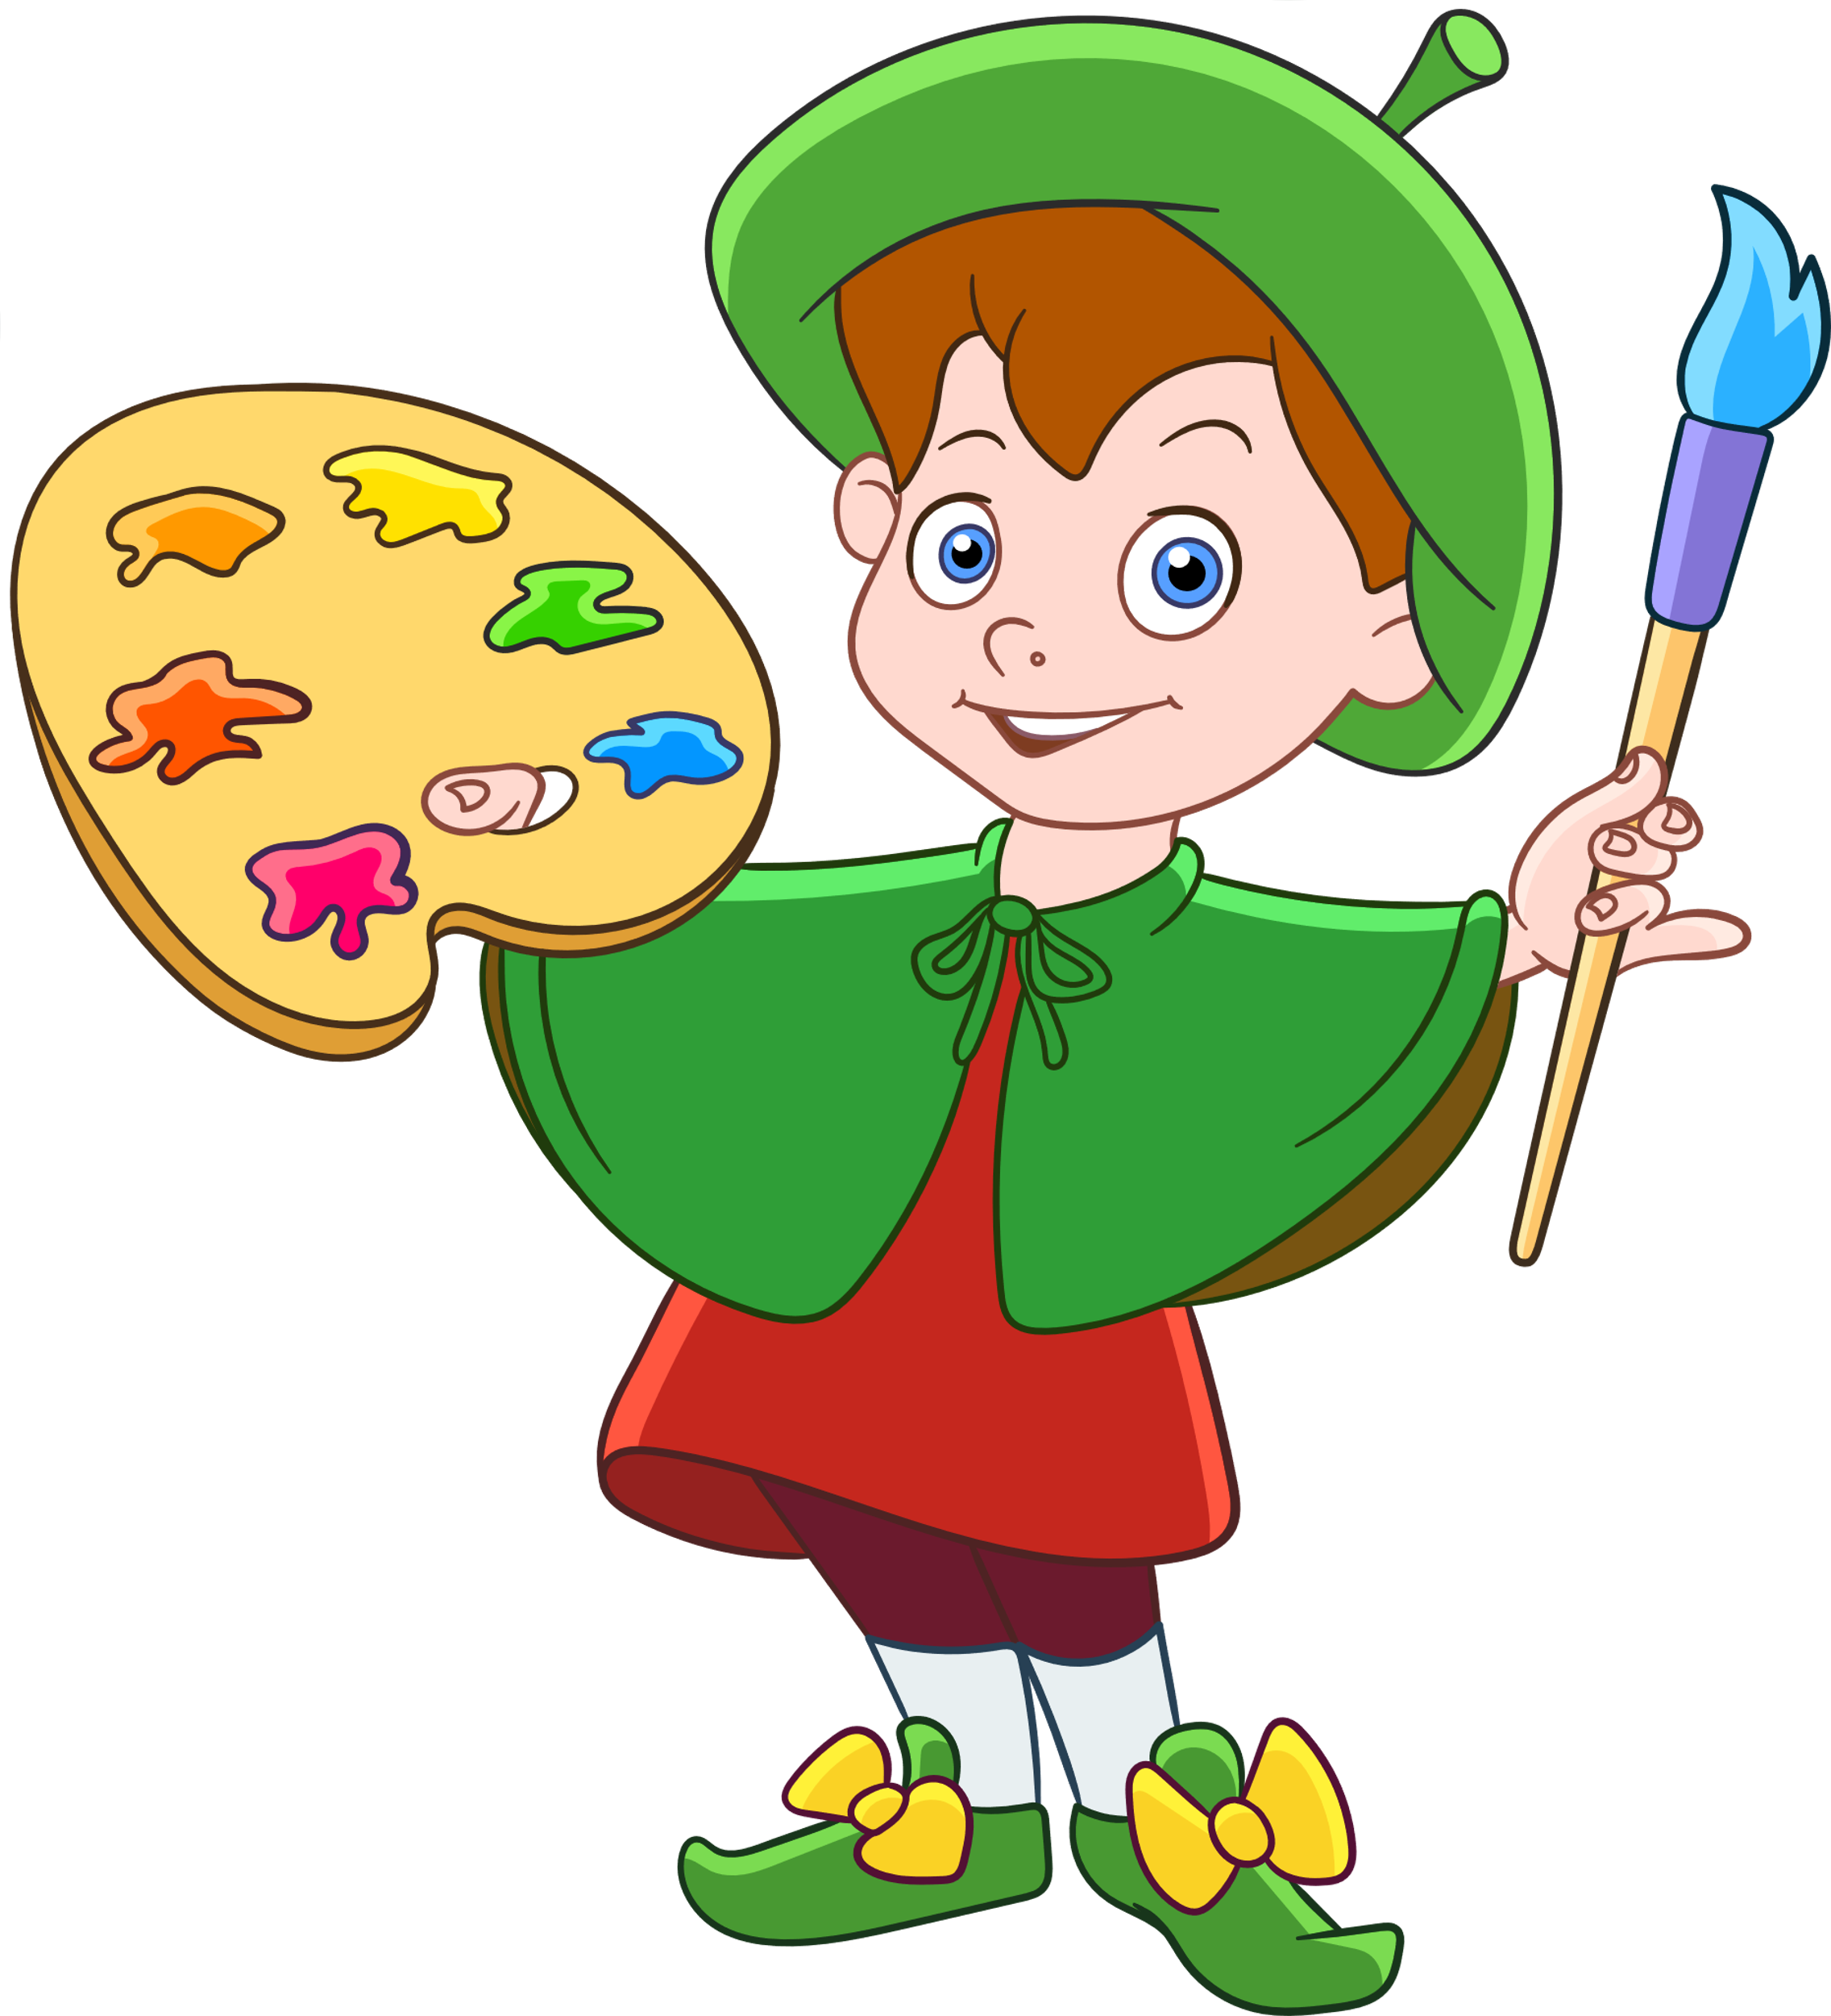


2. Bài tập 2: Dự án đọc hiểu VB
Nhóm 1
Nhóm 2

Slide 60
Rubric đánh giá sản phẩm hoạt động vận dụng, liên hệ
Mức độ Tiêu chí | Mức 1 | Mức 2 | Mức 3
Vẽ tranh minh hoạ về nội dung bài thơ (10 điểm) | Các nét vẽ không đẹp và các bức tranh còn đơn điệu về hình ảnh, màu sắc. ( dưới 5 điểm) | Các nét vẽ đẹp nhưng các bức tranh chưa thật phong phú. (5-7 điểm) | Các bức tranh với nhiều đường nét đẹp, phong phú, hấp dẫn. (8 -10 điểm)

Slide 61
*Rubric đánh giá sản phẩm hoạt động vận dụng, liên hệ:
Mức độ Tiêu chí | Mức 1 | Mức 2 | Mức 3
Đọc diễn cảm/ ngâm thơ | Đúng phát âm, tốc độ đọc chưa hợp lí; ngắt nghỉ chưa đúng nhiều chỗ, ngữ điệu chưa đúng | Phát âm chuẩn, ngắt nghỉ đúng chỗ; tốc độ đọc phù hợp nhưn ngữ điệu lên xuống giọng còn chưa hợp lí ở một số chỗ. | Phát âm chuẩn, ngắt nghỉ đúng chỗ; tốc độ đọc phù hợp, ngữ điệu lên xuống giọng truyền cảm, phù hợp

Slide 62
*Rubric đánh giá sản phẩm hoạt động vận dụng, liên hệ:
Mức độ Tiêu chí | Mức 1 | Mức 2 | Mức 3
Hoạt cảnh sân khấu hoá (10 điểm) | Kịch bản đúng hướng nhưng chưa đầy đủ nội dung , diễn viên chưa nhập vai tốt. ( 5 – 6 điểm) | Kịch bản đủ nội dung nhưng chưa hấp dẫn, các diễn viên diễn có ý thức diễn xuất nhưng chưa tạo được ấn tượng sâu. (7 – 8 điểm) | Kịch bản đầy đủ nội dung và hấp dẫn, cuốn hút người đọc, diễn viên diễn xuất tốt, mang lại cảm xúc cho người xem. (9 - 10 điểm)

Slide 63


Hướng dẫn học bài ở nhà
Vẽ sơ đồ tư duy về các đơn vị kiến thức của bài học hoặc vẽ tranh hình ảnh ấn tượng về bài học.
Tìm hiểu về một số bài thơ của nhà thơ Đoàn Văn Cừ: Chợ tết, Ngày xuân chơi đồng quê.
Chuẩn bị: Viết đoạn văn ghi lại cảm nghĩ sau khi đọc một bài thơ sáu chữ, bảy chữ.

